Slide 1
热烈欢迎各位家长！
三（2）君子中队

Slide 2
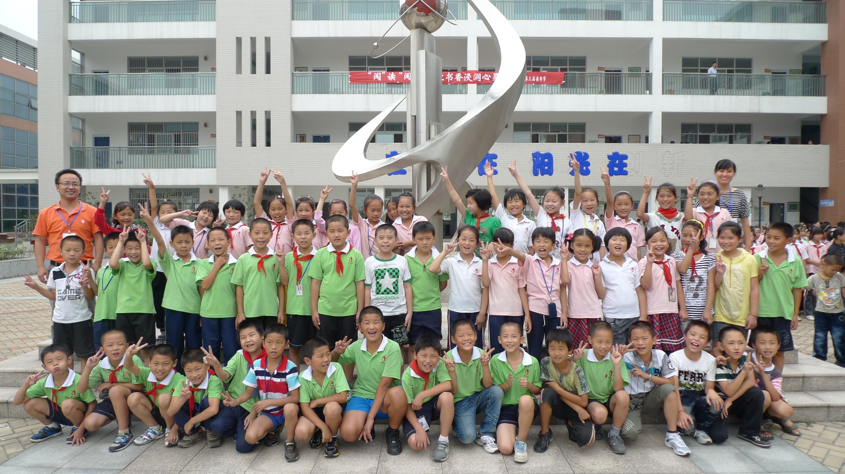

Slide 3
 |  | 19刘嘉成 | 39谈姝洁 | 49罗 慧 | 1陈 佳 | 3苑文科 | 45王莉娜
32王祝尧 | 55高梦婷 | 4曹宇轩 | 51魏思源 | 22丁 枥 | 48张龙艳 | 20付 阳 | 53顾 鑫
44蒋 晨 | 2陈卫兵 | 50徐兴华 | 14陶碧华 | 34祝金杰 | 52陈冬菊 | 16包镕彬 | 28黄 琦
38魏思想 | 15王玉婷 | 8王欣宇 | 31李静贤 | 37钱朵朵 | 36陈国恒 | 18汪 杉 | 41钱骏鹏
13黄 晨 | 43刘 浩 | 24刘振强 | 29黄婧怡 | 47罗 瑞 | 12潘茹晨 | 27张 震 | 10姚可妍
30张修远 | 26汤梦婷 | 33王 钰 | 25王 俊 | 5吴佳怡 | 6李加保 | 46冉 芬 | 11刘振远
23农丽媛 | 40陈 佩 | 42黄鹏程 | 21卜延星 | 9苏吉康 | 35戴 娜 | 17张李培 | 7杨静怡
 |  |  | 54 丁帅
讲台

Slide 4
第一篇：
开学三周掠影

Slide 5
新北区第三届“书写经典”规范汉字书写比赛结果：
刘振远：春江中心小学三（2）班
付 阳：春江中心小学三（2）班
吴佳怡：春江中心小学三（2）班
曹宇轩：春江中心小学三（2）班
王祝尧：春江中心小学三（2）班
二等奖
一等奖
苏吉康：春江中心小学三（2）班

Slide 6
第二篇：

Slide 9
尊敬的各位家长：
首先感谢您在百忙之中抽空来参加家长会，关心、帮助、督促贵子女是我们共同的心愿！使您的孩子得到全面发展、提高是我们共同的目标！
Notes:
9

Slide 10
今天的会议有六项议程：
一、班级情况分析；
二、各科学习分析；
三、分析孩子存在的问题；
四、对家长的建议与要求
五、走出家庭教育的误区；
六、争取做理想中的家长；

Slide 11
班级情况介绍
三（2）班是由55名来自于不同家庭的孩子组成的一个班集体。其中男生27人，女生28人。同学们个个都有鲜明的个性.

Slide 12
班级考评介绍
春江中心小学“植根银行”实施方案
◆得到道德币的条件：
安静：
作业：
归零：
……

Slide 13
班级考评介绍
大家一起来“归零”——教室、食堂（督察员：各区负责人）
“知孝”（督察员：中队长，负责收集、交流）
“作业”你追我赶（督察员：各科课代表）
“四一是一家，有忙大家帮“（督察员：微笑天使）
序号 | 姓名 | 周一 | 周二 | 周三 | 周四 | 周五 | 备注
1
2
3
4

Slide 14
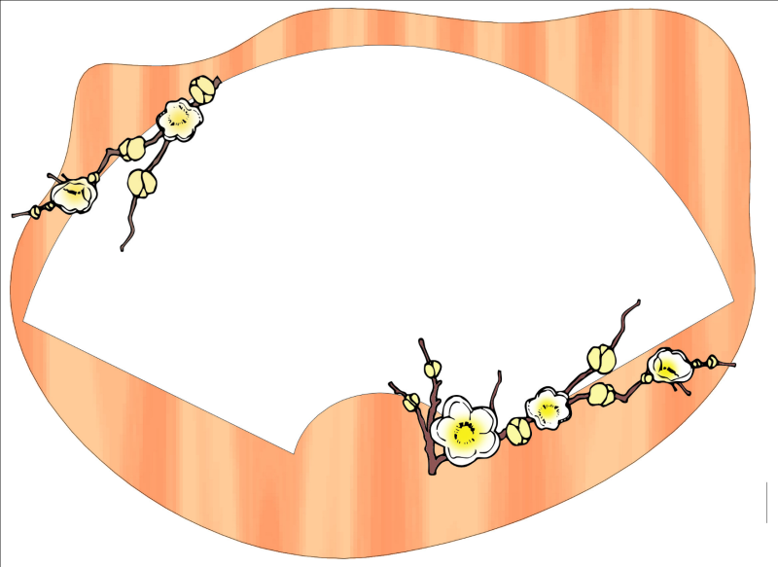
学习情况分析

Slide 18
4．由于各方面的原因，有个别学生本学期学习成绩有所下降，可能有些家长
也感觉到了，很多孩子的学习比较浮躁，并且现在学习内容深了，就有些吃力

Slide 19
建议一：保护孩子的自尊心
真正怜惜孩子的家长，一定允许孩子有失误的时候，并且在孩子失误时抱有强烈的同情心而不是简单的训斥。

Slide 20
建议二：会爱孩子
爱是家庭教育的前提和基础。
成才的孩子常常是在家长的激励下成长起来的。
给钱并不是教育，给钱并不是爱。

Slide 21
谁在教育孩子？是家庭？还是学校？
既是家庭，也是学校。——马卡连柯
民风、世风，皆起于家风。家庭要
正确地引导孩子，不但“养”，还要
“教”，更要“育”。——魏书生
这世界上没有比教育孩子成人更重要
的事情了。
——柏拉图
——与全体家长共努力

Slide 22
前苏联教育家苏霍姆林斯基说：
“两个教育者——学校和家庭，不仅要一致行动，要向孩子提出同样的要求，而且要志同道合，抱着一致的信念，始终从同一原则出发，无论在教育的目的上、过程上，还是手段上，都不要发生分歧”

Slide 23
做好孩子的
护航使者

Slide 24
再富也要苦孩子

Slide 25
为人父母者，在孩子面前所表现出来的做人修养，比爱更重要。因为它是父母对孩子进行家教的灵魂。

Slide 26
行为养成习惯
习惯形成性格
性格决定命运

Slide 27
孩子成功教育
从好习惯培养开始

Slide 28
好习惯
成就好未来

Slide 29
成功和失败，都源于你所养成的习惯。

Slide 30
成功是有层次的，对于最后一名同学，考倒数第二就是成功，因为他战胜了一名对手。

Slide 31
孩子的心灵是一块神奇的土地，
播种行为，收获习惯；
播种习惯，收获性格；
播种性格，收获人生。

Slide 32
感恩教育
是最好的道德教育

Slide 33
责任教育
是最好的理想教育

Slide 34
自制教育
是最好的行动教育

Slide 35
我们要让学生明白：一个懂得规矩，
并且自觉的遵守规矩的人，
才能够时刻按照规矩办事，
才能够使自己进步。

Slide 36
风筝要想飞得高，必须由底下的线牵引着，假如没有了这根束缚它的线，风筝只能掉在地上。人也是这样，不要幻想什么绝对的自由，绝对的自由带来的是绝对的放纵，是绝对没有什么好结果的。

Slide 37
任何时候严格要求都对学生有利，老师的批评教育是对孩子负责，表扬是爱，批评更是一种爱。

Slide 38
现代家庭教育出现的种种误区
误区之一：由宠爱而溺爱；
误区之二：由失望而暴力；
误区之三：由失望而冷漠；
误区之四：由期望而狂热；
误区之五：由信任而偏信；
误区之六：由爱护而袒护；
误区之七：由怜爱而包办；
误区之八：由托付而推卸；
误区之九：由疼爱而无限满足；
误区之十：由分歧而不配合。

Slide 39
理想的家长八条做法：
1 .老师家长要以身作则，为孩子做出表率
2 .创造良好的家庭氛围。
3 .要允许孩子出错。
4 .放手让孩子做他想做又能做的事。
5 .帮助孩子建立广阔的智力背景。
6 .让孩子学会自己去判断是非。
7 .不要和别的孩子攀比
8 .有时间的话读一点家庭教育方面的书籍

Slide 40
第四篇
“仁”人

Slide 41
流动书展
杨红樱系列、单元AB卷

Slide 42
感谢您的参与， 孩子的进步是我们共同的心愿！

Slide 43
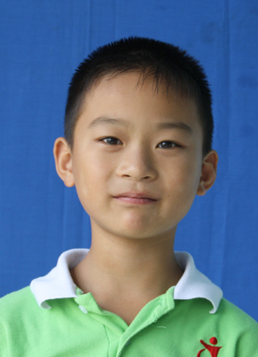

Slide 46
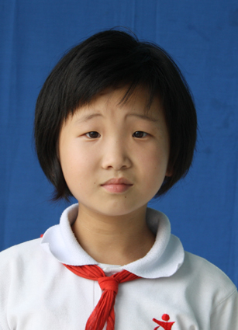

Slide 47
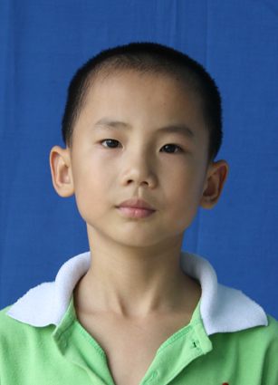

Slide 48
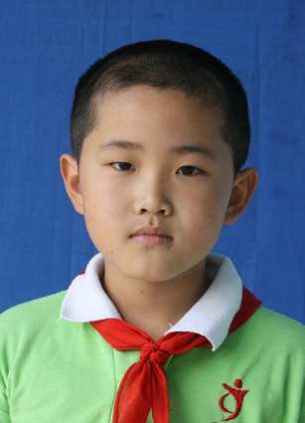

Slide 50
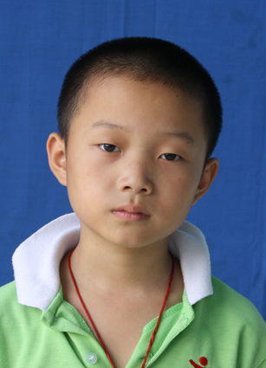

Slide 51
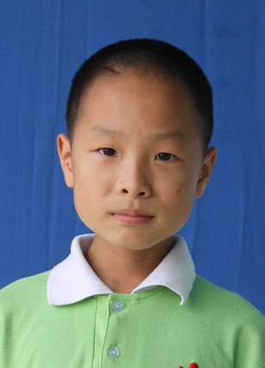

Slide 52
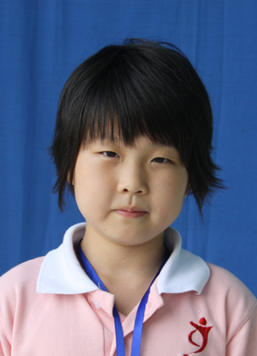

Slide 56
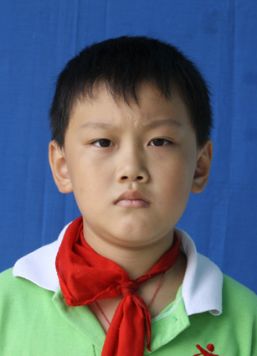

Slide 57
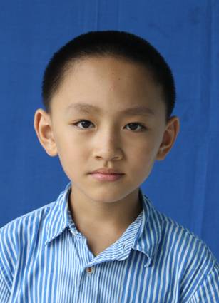

Slide 58
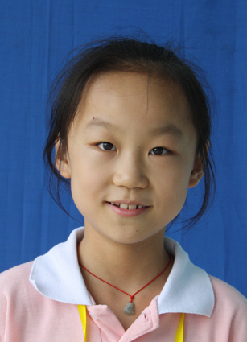

Slide 59
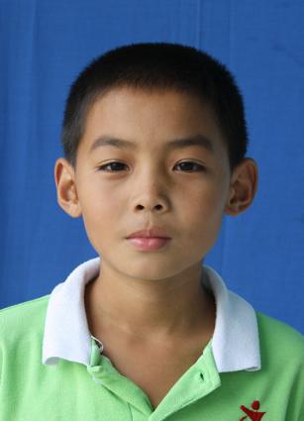

Slide 61
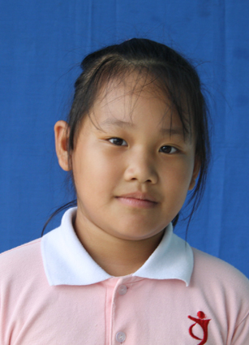

Slide 62
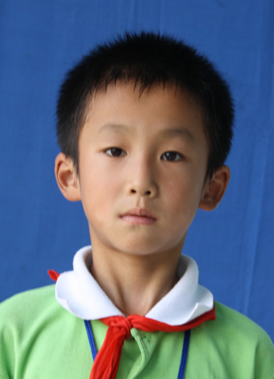

Slide 63
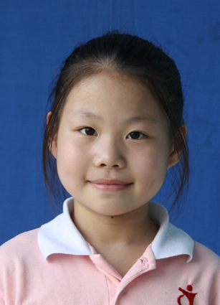

Slide 64
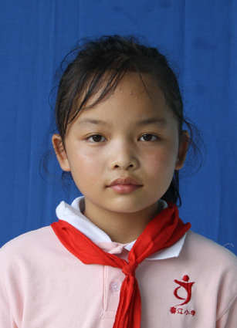

Slide 65
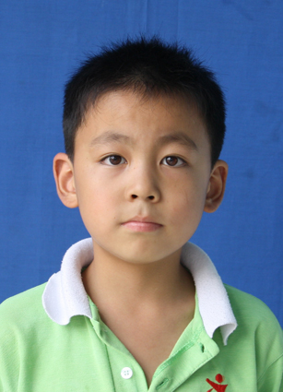

Slide 66
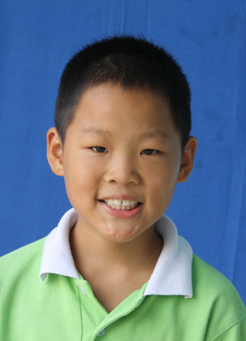

Slide 67
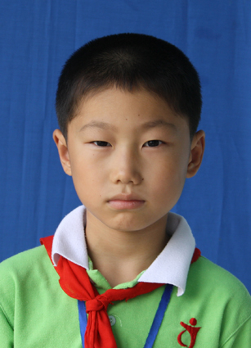

Slide 68
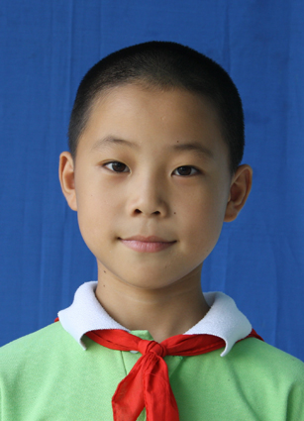

Slide 69
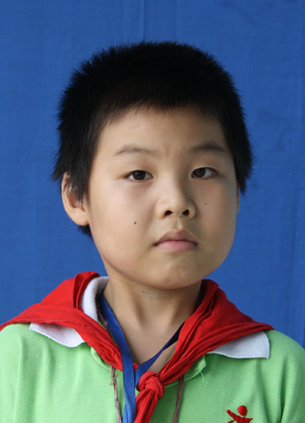

Slide 70
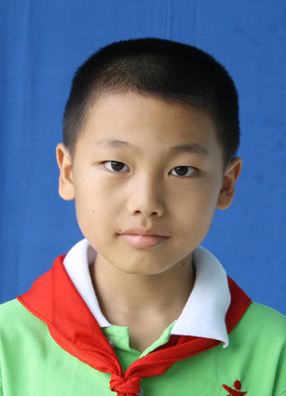

Slide 72
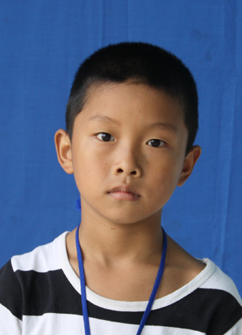

Slide 74
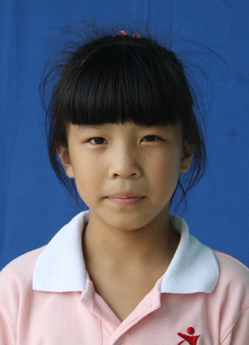

Slide 75
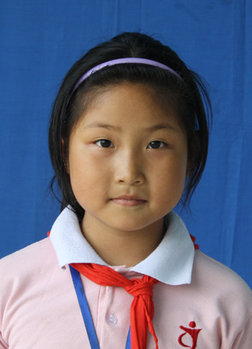

Slide 76
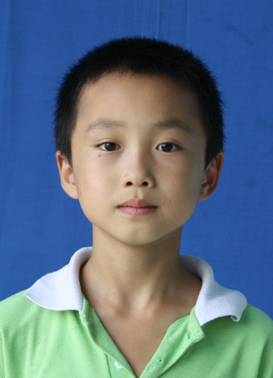

Slide 78
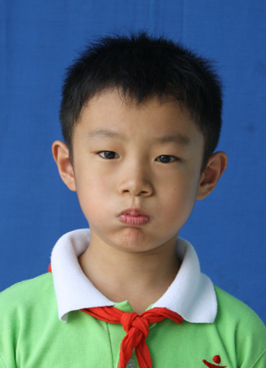

Slide 79
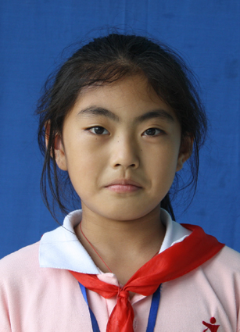

Slide 80
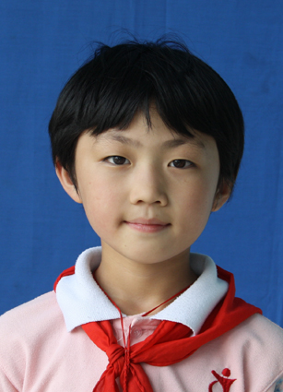

Slide 81
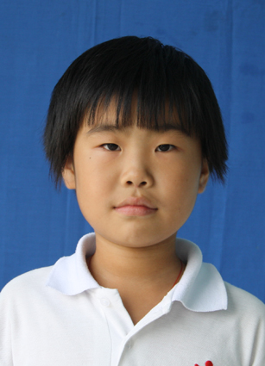

Slide 82
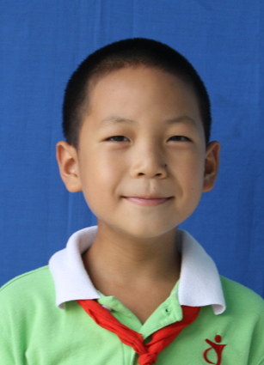

Slide 83
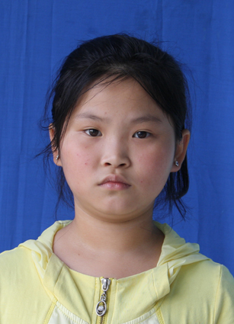

Slide 85
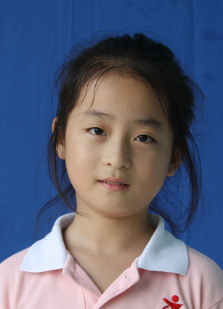

Slide 87
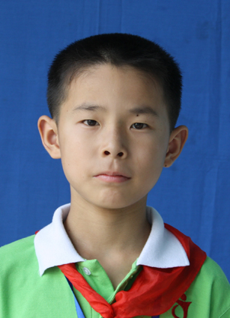

Slide 88
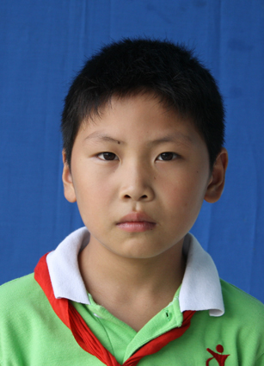

Slide 89
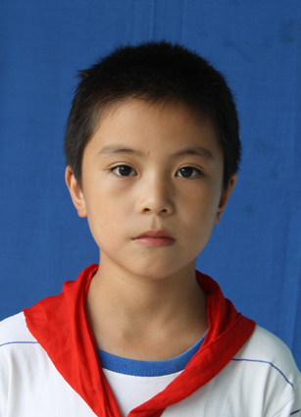

Slide 90
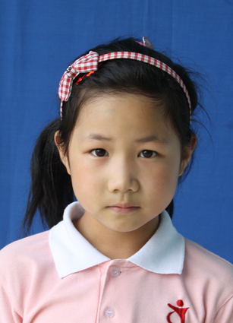

Slide 91
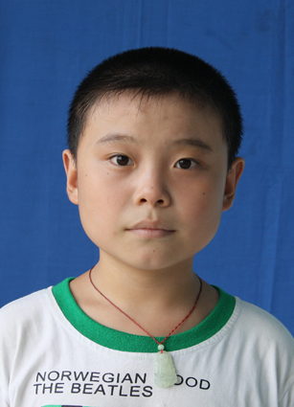

Slide 92
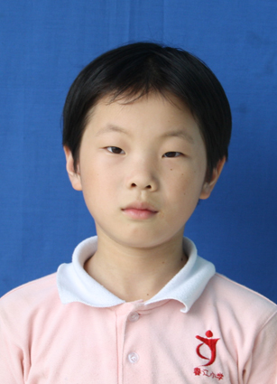

Slide 93
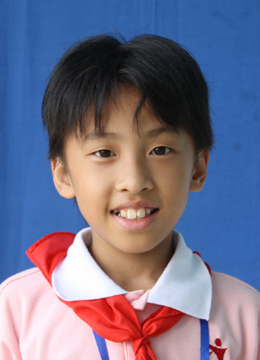

Slide 94
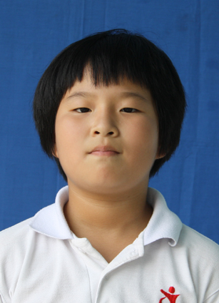

Slide 95
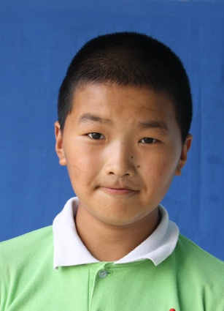

Slide 96
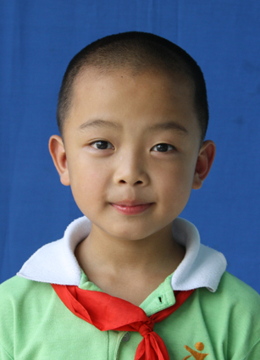

Slide 97
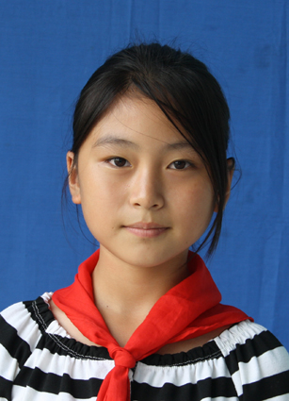

Slide 98
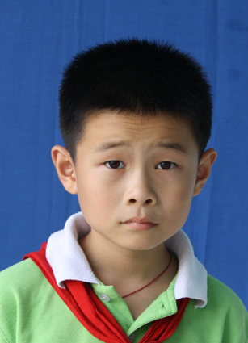

Slide 99
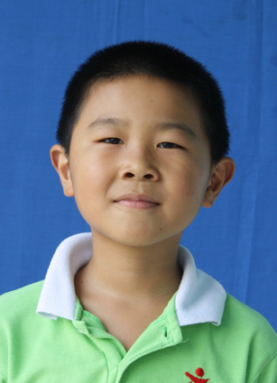

Slide 100
